Slide 1
Robotic Process Automation
Level 02
정지운 작성
20220211

Slide 2
CONTENTS
1. UiPath Studio 기본
2. Activity 활용
3. UiPath Studio 실습
1.1. 변수의 활용
1.2. 자주 사용하는 자료 구조
1.3. 시퀀스, 플로우 차트
2.1. 조건문
- If, switch
2.2. 반복문
- while
3.1. 예제1
3.2. 예제2

Slide 3
Level 01
1. UiPath Studio 기본

Slide 4

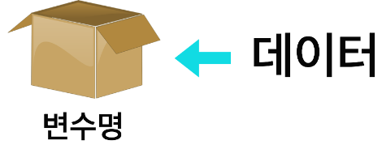
1. UiPath Studio 기본
1.1. 변수의 활용
변수란?
데이터를 담아두는 하나의 "공간”
True, False
Boolean
1,2,50,100… 등의 정수
Int32
“UiPath”, “RPA”등의 문자 혹은 단어
String
변수를 여러 개 저장할 수 있는 집합
Array
4
* 집합 내의 변수 타입은 동일

Slide 5
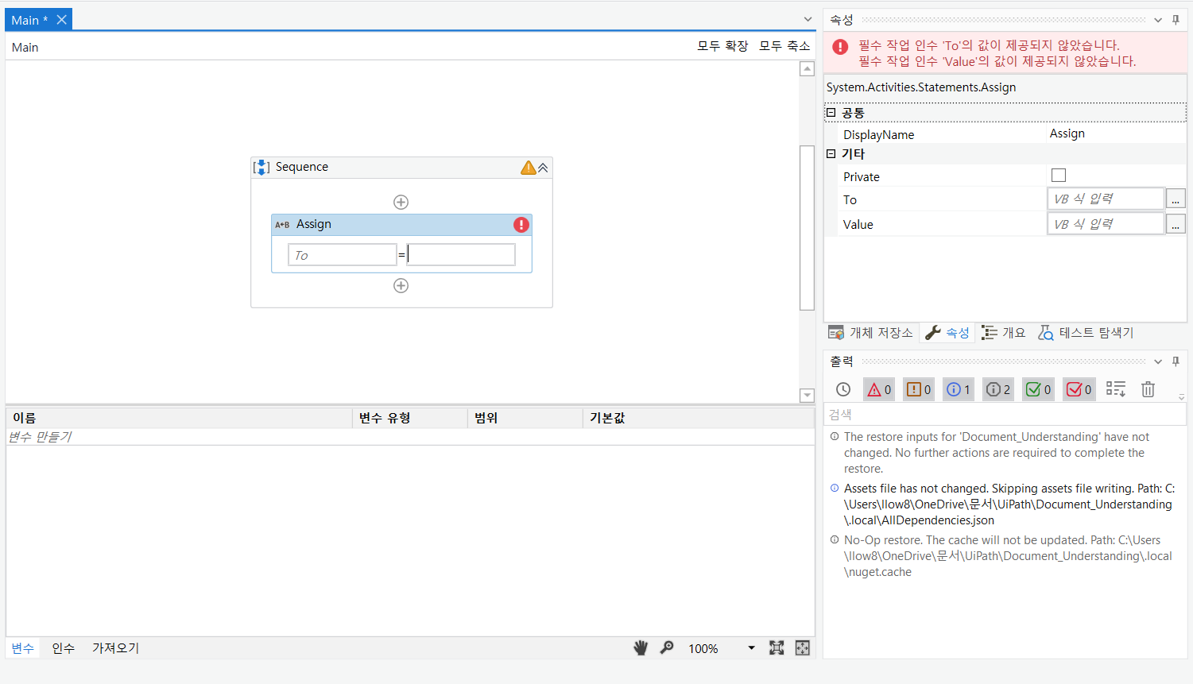
1. UiPath Studio 기본
1.1. 변수의 활용
변수선언 방법
①
Deginer Pannel(디자이너 패널)
②
Propertise Pannel(속성 패널)
변수명을 입력해야 하는 필드에 마우스를 위치하고 Ctrl + K 를 누른 후 변수명을 입력한다.
Ctrl + K
Ctrl + K
①
③
Variables Pannel(변수 패널)
변수 만들기 탭을 클릭하면 변수가 생성된다.
5
③
②

Slide 6
1. UiPath Studio 기본
1.1. 변수의 활용
변수의 활용 실습
1. 변수 패널에서 기본값이 “사과”인 변수를 생성하여 message box로 출력하시오
2. 변수 패널에서 기본값이 100인 임의의 변수를 생성하여 message box로 출력하시오
3. Assign 액티비티를 활용하여 Now함수를 MyDate변수에 담아 message box로 출력하시오
4. Assign 액티비티를 활용하여 arr_city라는 변수에 임의의 도시명 3곳을 입력하고 message box를 활용하여
첫번째 도시명이 출력되게 하시오
5. arr_Fruits라는 변수 생성 후 “사과“, “딸기”, “수박”이라는 데이터를 변수 패널에서 입력하고 “딸기“
라는 문구가 message Box를 통해 출력되게 하시오
6. {“ABC”,”DEF”,”GHI”}의 데이터를 list<String>의 변수유형에 담고 Message Box를 통해 “GHI”만 출력하시오
6

Slide 7
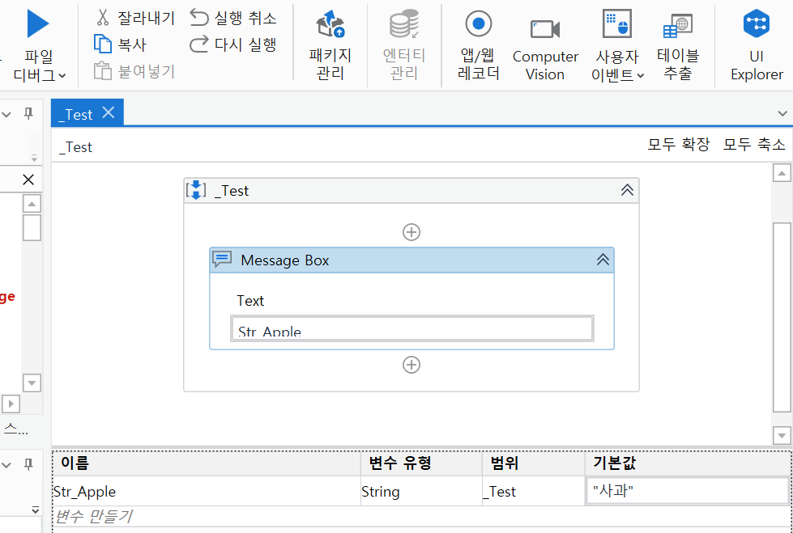
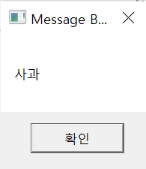
1. UiPath Studio 기본
1.1. 변수의 활용
변수의 활용 실습 풀이
1. 변수 패널에서 기본값이 “사과”인 변수를 생성하여 message box로 출력하시오
7

Slide 8
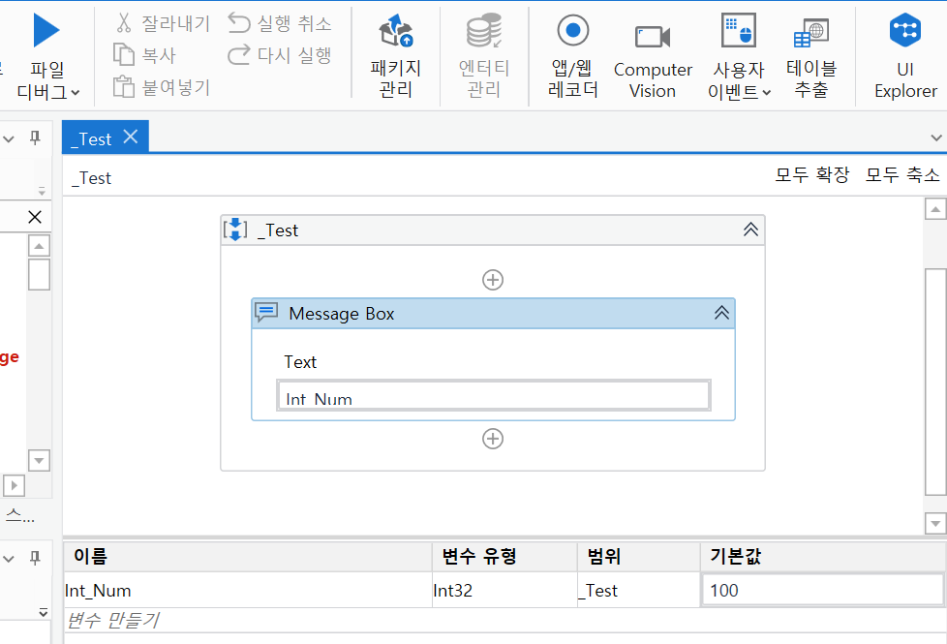
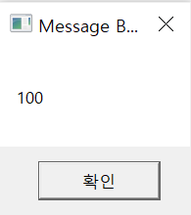
1. UiPath Studio 기본
1.1. 변수의 활용
변수의 활용 실습 풀이
2. 변수 패널에서 기본값이 100인 임의의 변수를 생성하여 message box로 출력하시오
8

Slide 9
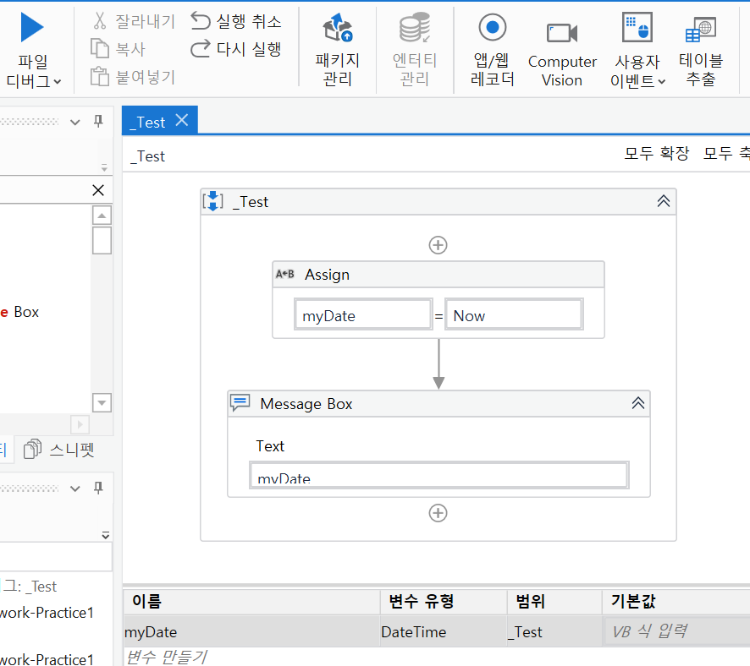
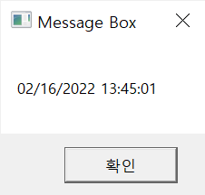
1. UiPath Studio 기본
1.1. 변수의 활용
변수의 활용 실습 풀이
3. Assign 액티비티를 활용하여 Now함수를 MyDate변수에 담아 message box로 출력하시오
9

Slide 10
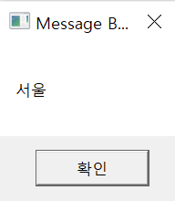
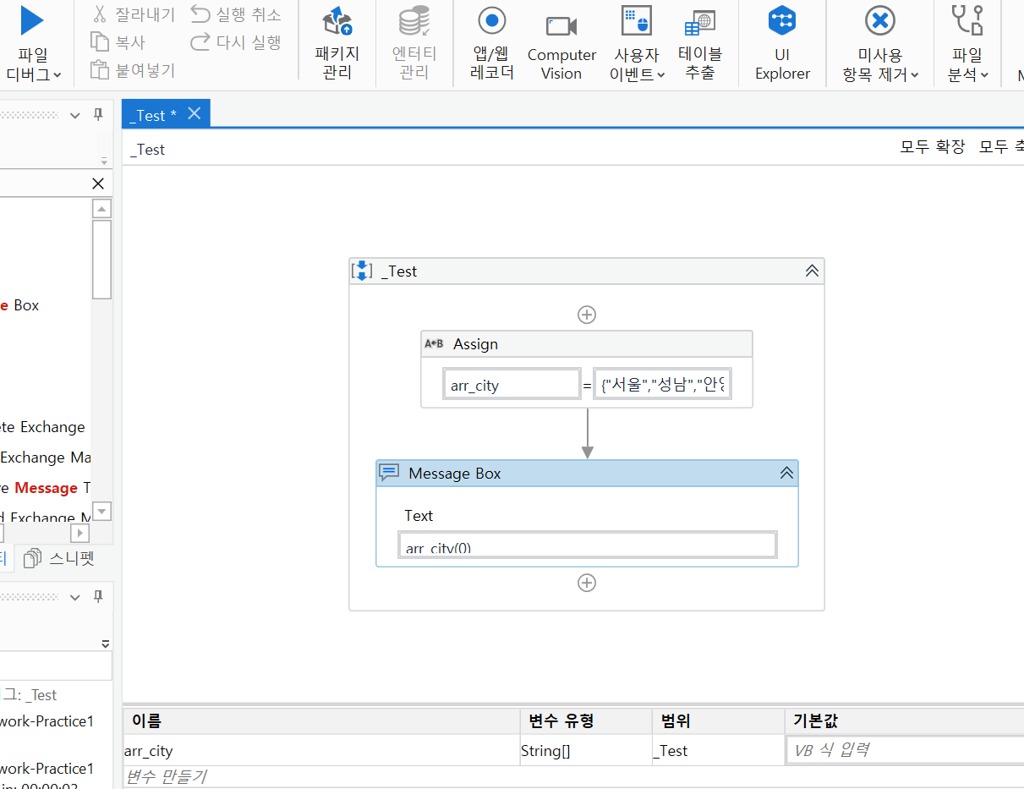
1. UiPath Studio 기본
1.1. 변수의 활용
변수의 활용 실습 풀이
4. Assign 액티비티를 활용하여 arr_city라는 변수에 임의의 도시명 3곳을 입력하고 message box를 활용하여
첫번째 도시명이 출력되게 하시오
10

Slide 11
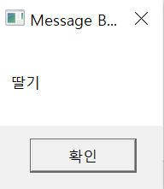
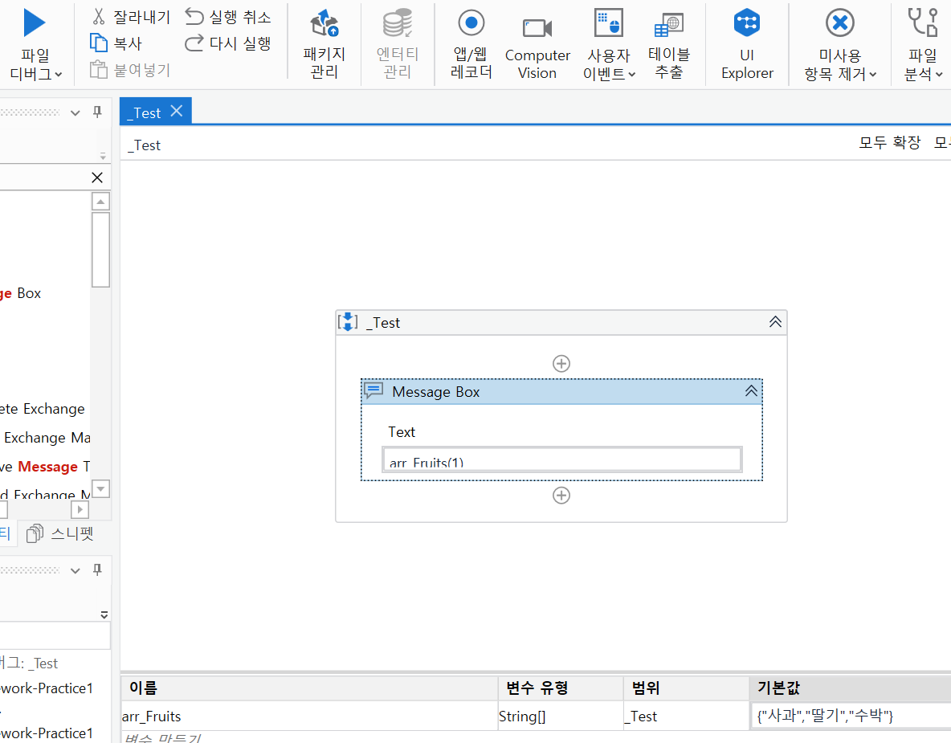
1. UiPath Studio 기본
1.1. 변수의 활용
변수의 활용 실습 풀이
5. arr_Fruits라는 변수 생성 후 “사과“, “딸기”, “수박”이라는 데이터를 변수 패널에서 입력하고 “딸기“
라는 문구가 message Box를 통해 출력되게 하시오
11

Slide 12
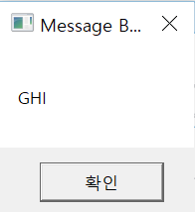
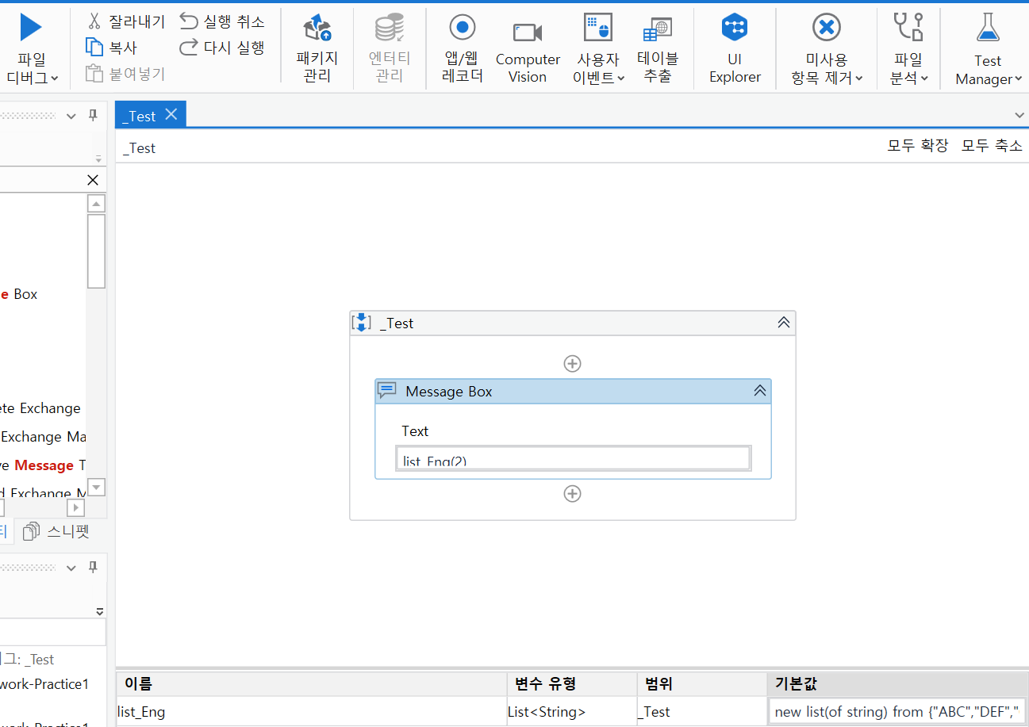
1. UiPath Studio 기본
1.1. 변수의 활용
변수의 활용 실습 풀이
6. {“ABC”,”DEF”,”GHI”}의 데이터를 list<String>의 변수유형에 담고 Message Box를 통해 “GHI”만 출력하시오
12

Slide 13
1. UiPath Studio 기본
1.2. 자주 사용하는 자료구조
문자열
FilePath = “item/{0}.txt”
ItemNo = “ 123 ”
Methods | 기 능 | 예 시
Trim | 앞 뒤 공백 제거 | String.Format(FilePath, ItemNo.Trim) = “item/123.txt”
Format | 문자열 포맷 적용 | String.Format(FilePath, ItemNo.Trim) = “item/123.txt”
Equals | 문자열 비교 | ItemNo.Trim.Equals(“123”) = TRUE
Substring | 문자열 중 원하는 부분만 추출 | FilePath.Substring(5, 3) = “123”
 |  | FilePath.Substring(5) = “123.txt”
Contains | 문자열 중 특정 문구 있는지 확인 | FilePath.Contains(“.”) = TRUE
Replace | 문자열 중 특정 문구 변환 | FilePath.Replace(“/”, “\”) = “item\123.txt”
Split | 문자열 내 규칙을 가지고 잘라내기 | FilePath.Split(“/”.ToCharArray) = {“item”, “123.txt”} Split(FilePath, “/”) = {“item”, “123.txt”}
StratsWith | 문자열의 시작 문구 확인 | FilePath.StartsWith(“it”) = TRUE
EndWith | 문자열의 끝 문구 확인 | FilePath.EndsWith(“.txt”) = TRUE
13

Slide 14
1. UiPath Studio 기본
1.2. 자주 사용하는 자료구조
문자열 자료구조 실습
1. Trim 함수를 사용하여 변수에 담긴 “ abc “ 데이터를 “abc”로 변환하여 message box로 출력하시오
2. “cocoasoft”라는 문자열을 변수에 담아 Substring함수를 사용하여 “cocoa”만 message box로 출력하시오
3. Replace함수를 사용하여 “UiPath@Studio”라는 문자열을 “UiPath_Studio”로 변환하여
message box로 출력하시오
4. Split함수를 사용하여 변수에 담긴 “123/456/789” 문자열의 “456”만 message box로 출력하시오
14

Slide 15
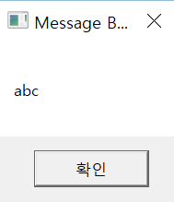
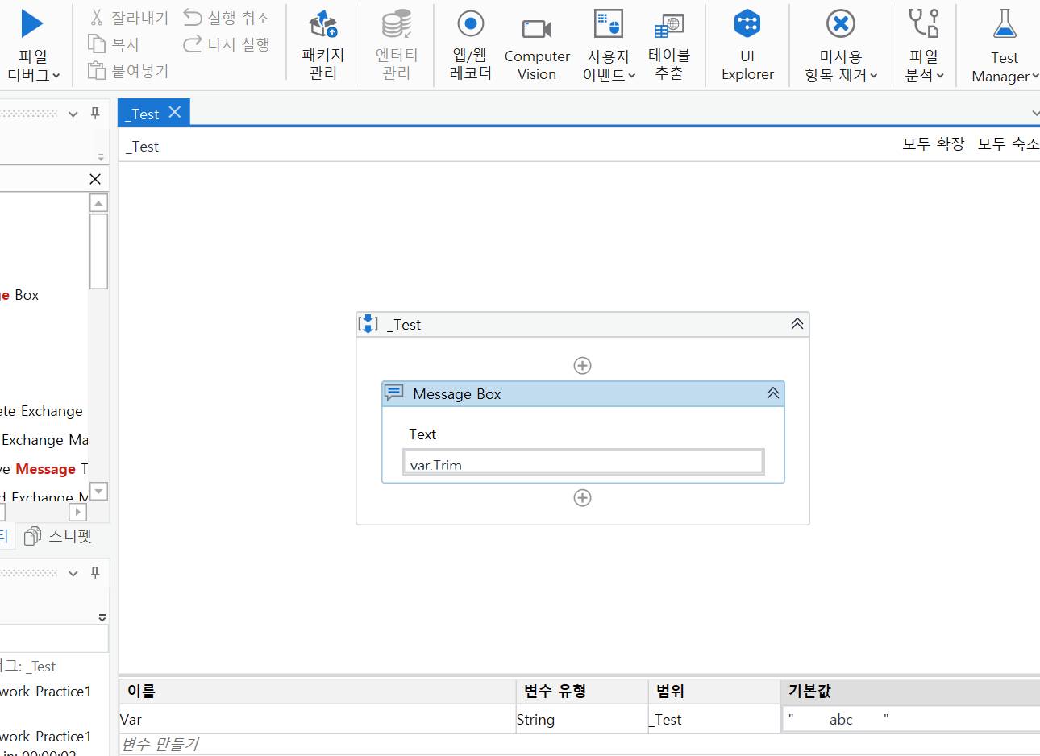
1. UiPath Studio 기본
1.2. 자주 사용하는 자료구조
문자열 자료구조 실습 해답
1. Trim 함수를 사용하여 변수에 담긴 “ abc “ 데이터를 “abc”로 변환하여 message box로 출력하시오
15

Slide 16
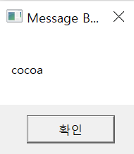
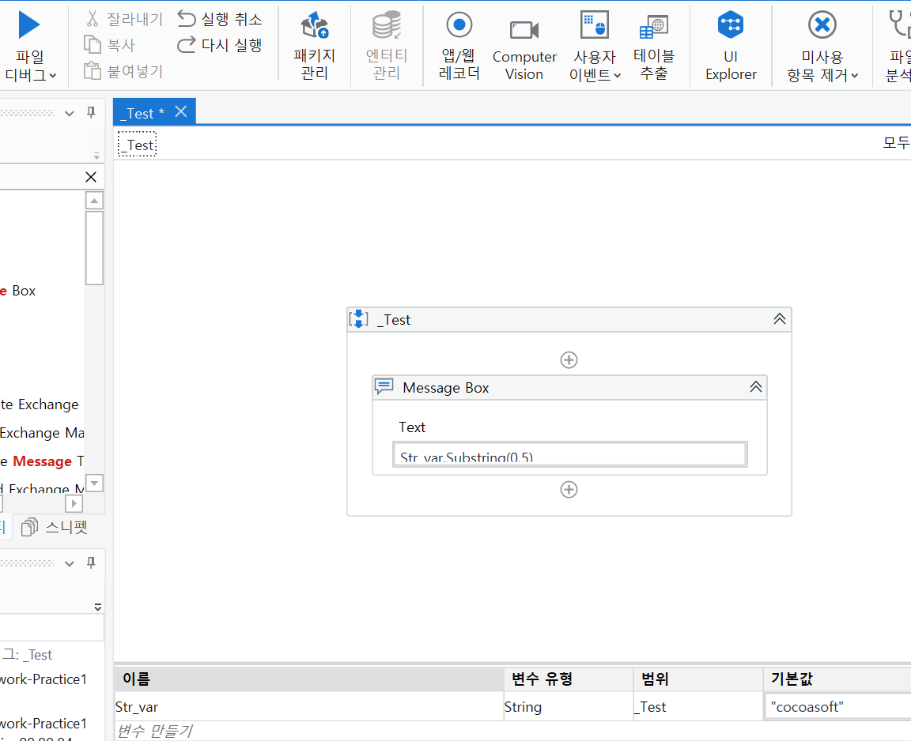
1. UiPath Studio 기본
1.2. 자주 사용하는 자료구조
문자열 자료구조 실습 해답
2. “cocoasoft”라는 문자열을 변수에 담아 Substring함수를 사용하여 “cocoa”만 message box로 출력하시오
16

Slide 17
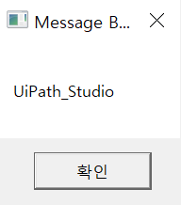
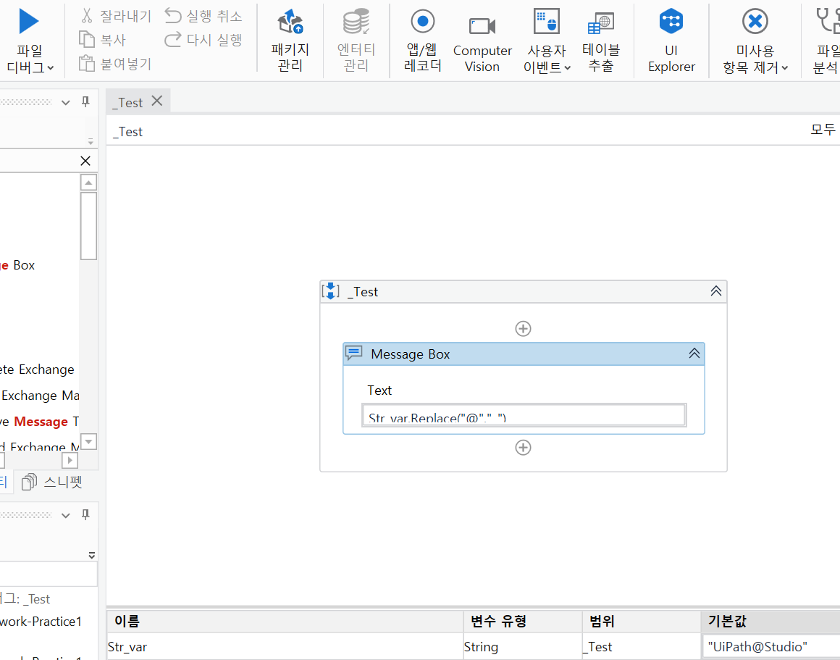
1. UiPath Studio 기본
1.2. 자주 사용하는 자료구조
문자열 자료구조 실습 해답
3. Replace함수를 사용하여 “UiPath@Studio”라는 문자열을 “UiPath_Studio”로 변환하여
message box로 출력하시오
17

Slide 18
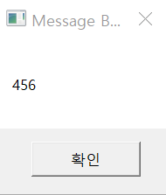
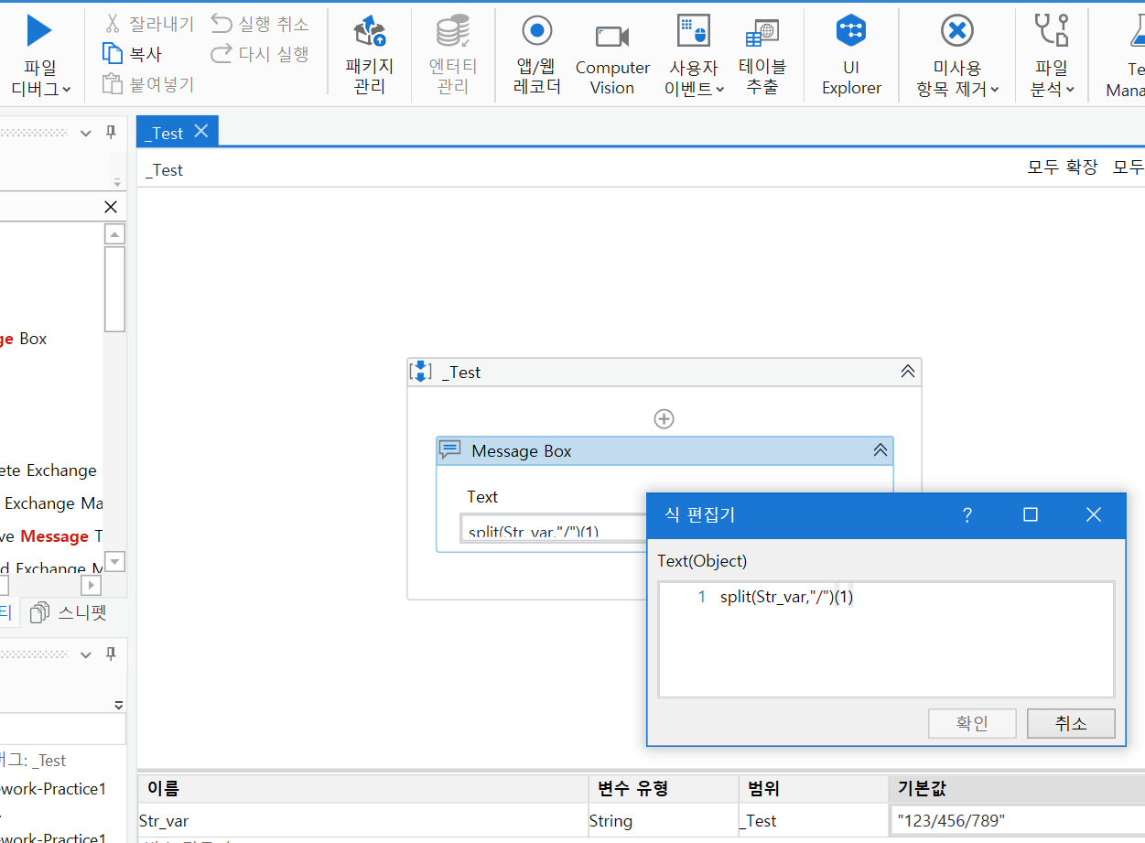
1. UiPath Studio 기본
1.2. 자주 사용하는 자료구조
문자열 자료구조 실습 해답
4. Split함수를 사용하여 변수에 담긴 “123/456/789” 문자열의 “456”만 message box로 출력하시오
18

Slide 19
1. UiPath Studio 기본
1.2. 자주 사용하는 자료구조
숫자 : Int32, Int64, double
num = 10
Numeric_test = “12a2”
Methods | 기 능 | 예 시
Equals | 숫자 비교 | num.Equals(10) = TRUE
IsNumeric | 문자열 포맷 적용 | numeirc_test.IsNumeric = FALSE
19

Slide 20
1. UiPath Studio 기본
1.2. 자주 사용하는 자료구조
시간 : DateTime
문자열 형식 | 설 명 | 문자열 형식 | 설 명
d | 일(day)이 한자리라면 한자리로 표기 | MM | 달(month)이 한자리라면 앞에 0을 셋팅
dd | 일(day)이 한자리라면 앞에 0을 셋팅 | MMM | 달(month)의 약어(3문자)
ddd | 요일 약어(3문자) | MMMM | 달(month) 전체 이름
dddd | 요일 전체 이름 | s | 초(second)가 한자리라면 한자리로 표기
h | 시(hour)가 한자리라면 한자리로 표기 | ss | 초(second)가 한자리라면 앞에 0을 표기
hh | 시(hour)가 한자리라면 앞에 0을 셋팅 | t | 한문자로 된 AM/PM 약어(A,P로 됨)
H | 시(hour)가 24시간 형식 한자리라면 한자리로 표기 | tt | 두 문자로 된 AM/PM
HH | 시(hour)가 24시간 형식 한자리라면 앞에 0을 셋팅 | y | 년(year)이 한자라면 한자리로 표기
m | 분(minute)이 한자리라면 한자리로 표기 | yy | 년(year)이 한자리라면 앞에 0을 셋팅
mm | 분(minute)이 한자리라면 앞에 0을 표기 | yyyy | 년(year) 네자리 숫자
M | 달(month)이 한자리라면 한자리로 표기
20

Slide 21
1. UiPath Studio 기본
1.2. 자주 사용하는 자료구조
시간 : DateTime
입력값 | 출력값
Now.ToString | 02/07/2022 14:00:07
Now.ToString("yyyy-MM-dd hh:mm:ss") | 2022-02-07 02:00:34
Now.ToString("yyyy-MM-dd HH:mm:ss") | 2022-02-07 14:01:19
Now.ToString("D",new CultureInfo("ko")) | 2019년 11월 4일 월요일
Now.ToString("yyyy년 MM월 dd일 ddd") | 2019년 11월 04일 Mon
Now.ToString("yyyy년 MM월 dd일 dddd") | 2019년 11월 04일 Monday
Now.ToString("yyyy-M-d") | 2019-11-4
Now.ToString("yyyy-MM-dd") | 2019-11-04
Now.AddDays(1-Now.Day).AddDays(-1).ToString("yyMMdd") | 191031
Now.DayofWeek.tostring | sunday
Now.AddDays(-Now.Day).ToShortDateString | 10/31/2019
21

Slide 22
1. UiPath Studio 기본
1.2. 자주 사용하는 자료구조
시간 자료구조 실습
1. Adddays 함수를 사용하여 3일 후 날짜를 message box를 이용하여 출력하시오
2. 오늘의 날짜를 “2032-11-5”의 형식으로 message box를 이용하여 출력하시오
3. 3일 후를 yyyymmdd형식으로 message box를 이용하여 출력하시오
4. 오늘이 무슨요일인지 “Sunday”형식으로 message box를 활용하여 출력하시오
22

Slide 23
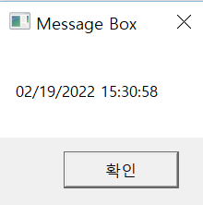
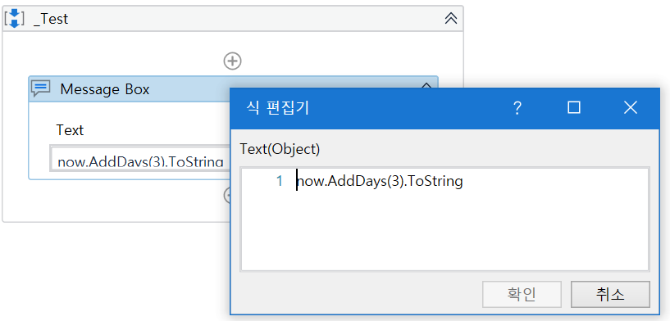
1. UiPath Studio 기본
1.2. 자주 사용하는 자료구조
시간 자료구조 실습 해설
1. Adddays 함수를 사용하여 3일 후 날짜를 message box를 이용하여 출력하시오
23

Slide 24
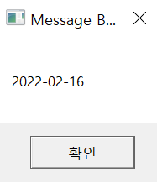
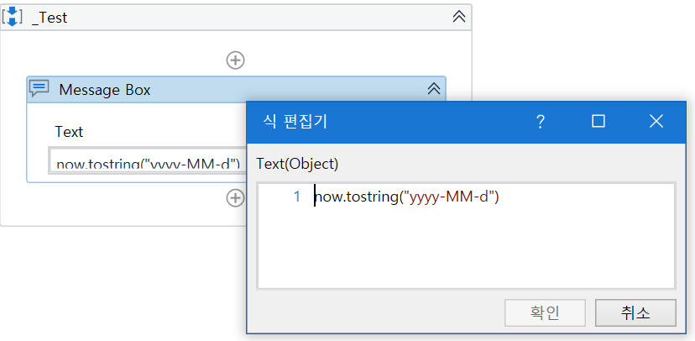
1. UiPath Studio 기본
1.2. 자주 사용하는 자료구조
시간 자료구조 실습 해설
2. 오늘의 날짜를 “2032-11-5”의 형식으로 message box를 이용하여 출력하시오
24

Slide 25
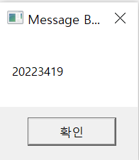
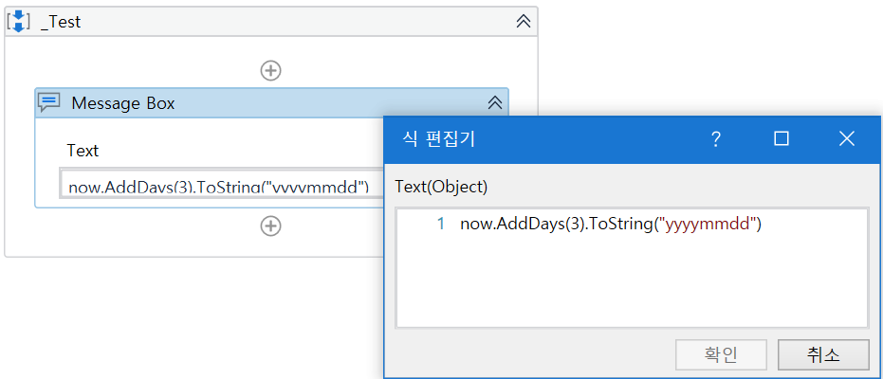
1. UiPath Studio 기본
1.2. 자주 사용하는 자료구조
시간 자료구조 실습 해설
3. 3일 후를 yyyymmdd형식으로 출력하시오
25

Slide 26
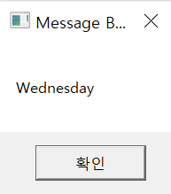
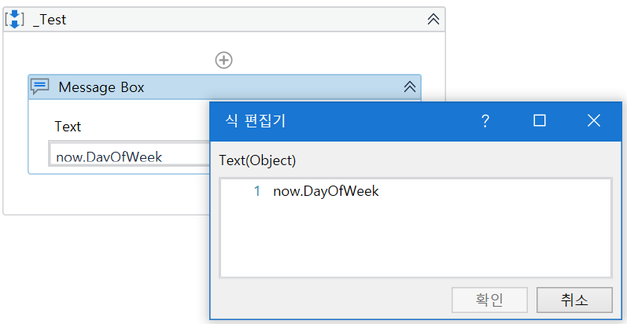
1. UiPath Studio 기본
1.2. 자주 사용하는 자료구조
시간 자료구조 실습 해설
4. 오늘이 무슨요일인지 “Sunday”형식으로 message box를 활용하여 출력하시오
26

Slide 27
1. UiPath Studio 기본
1.2. 자주 사용하는 자료구조
배열 : Array, List
공통 Method | 기 능 | 예 시
Concat(of~) | 요소를 추가 | Var.Concat({item}).ToArray
Join | 내용 확인 | String.Join(“,”,Var)
Contains | “Text”란 내용이 있는지 확인 | Var.Contains(“Text”)
Count | 요소 개수 세기 | Var.count
List method | 기 능 | 예 시
Find | 요소 찾기 | Arr.Find(Function(x) x,Contains(“abc”))
FindAll | 모든 요소 찾기 | Arr.FindAll(Function(x) x,Contains(“abc”))
Indexof() | 인덱스 번호 리턴 | Var.indexof(“a”) = 0
union | 배열 합치기 | Var.union(Var2).toArray
27

Slide 28
1. UiPath Studio 기본
1.2. 자주 사용하는 자료구조
배열 자료구조 실습
1.{“참외”,”딸기“,”사과“}를 arr_var변수에 담고 Concat 함수를 사용하여 “수박”을 추가하고
string.join 메서드를 활용하여 모든 데이터를 message box에 출력하시오
2. .{“서울”,”과천“,”안양“,”수원}의 데이터가 담긴 arr_var에 Join함수를 사용하여 message box에
출력하시오. * 구분은 “/”로 하시오
3. 위 변수에 Contains함수를 사용하여 “수박”이 배열안에 속해 있는지 True, False값으로
확인하시오
4. 위 변수에 count함수를 사용하여 요소가 몇 개인지 확인하시오
28

Slide 29
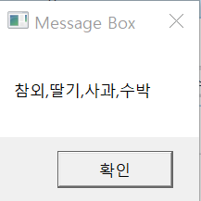
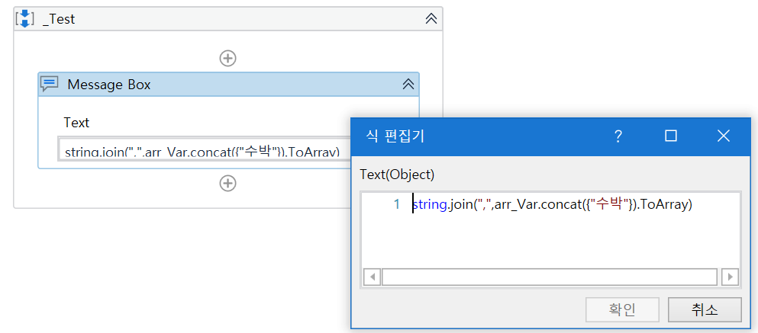
1. UiPath Studio 기본
1.2. 자주 사용하는 자료구조
배열 자료구조 실습 해설
1.{“참외”,”딸기“,”사과“}를 arr_var변수에 담고 Concat 함수를 사용하여 “수박”을 추가하시오
29

Slide 30
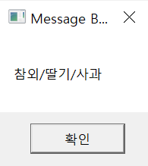
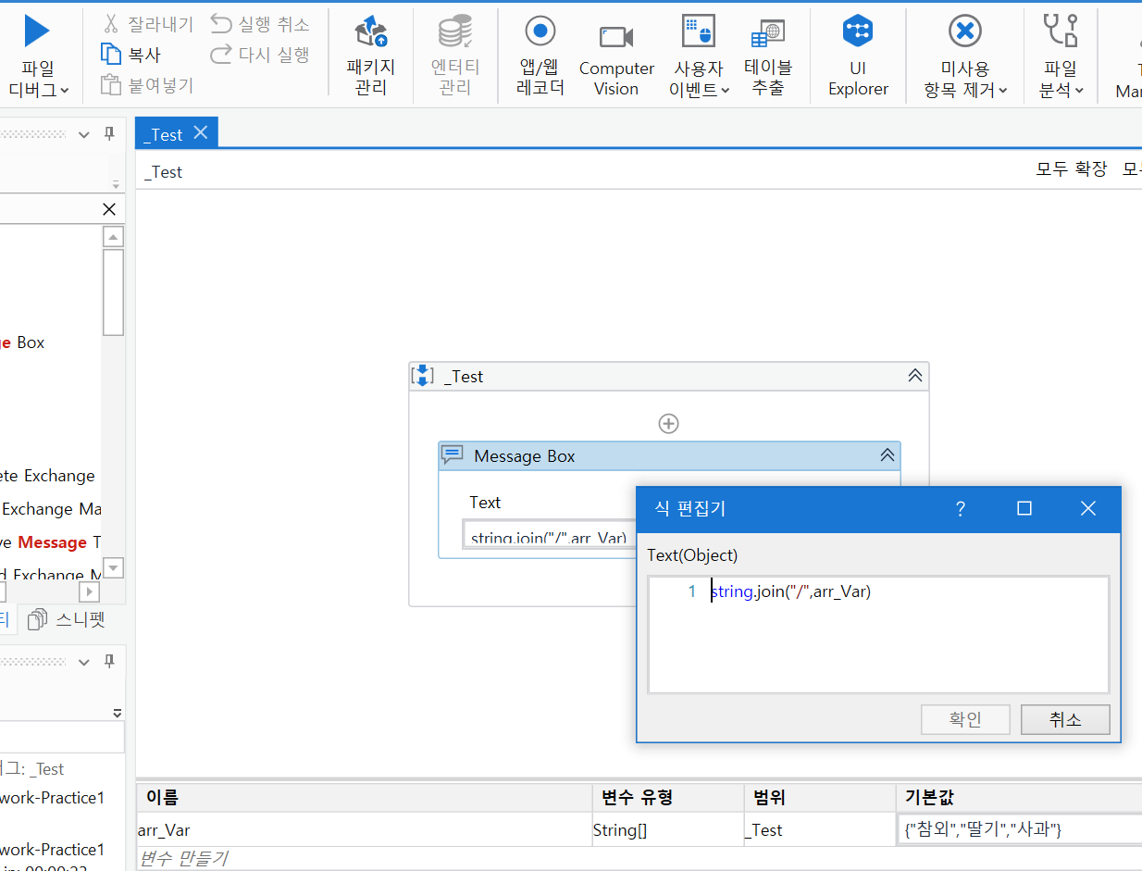
1. UiPath Studio 기본
1.2. 자주 사용하는 자료구조
배열 자료구조 실습 해설
2. Join함수를 사용하여 arr_Var에 담긴 데이터를 message box에 출력하시오. ※ 구분은 “/”로 하시오
30

Slide 31
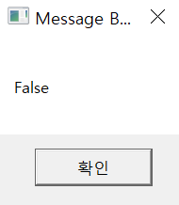
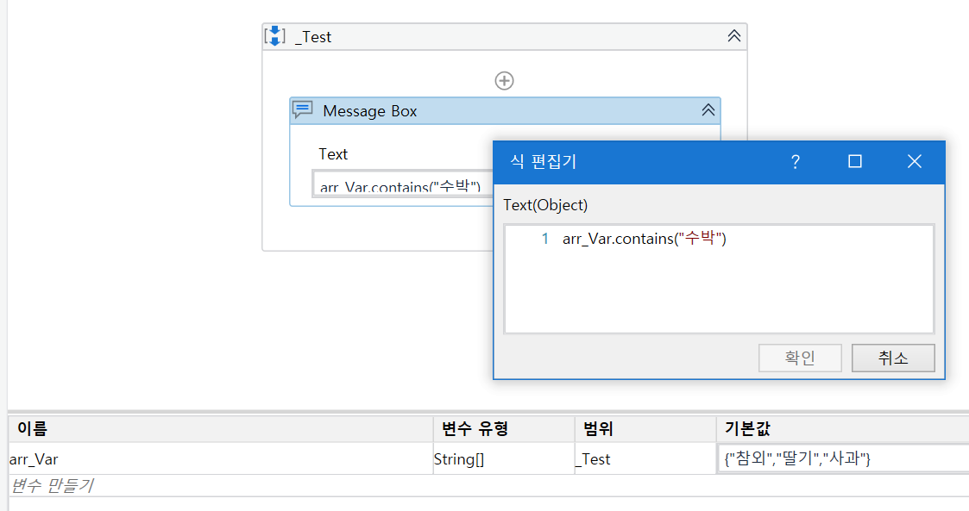
1. UiPath Studio 기본
1.2. 자주 사용하는 자료구조
배열 자료구조 실습 해설
3. Contains함수를 사용하여 “수박”이 배열안에 속해 있는지 True, False값으로 확인하시오
31

Slide 32
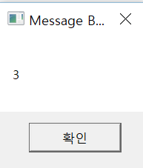
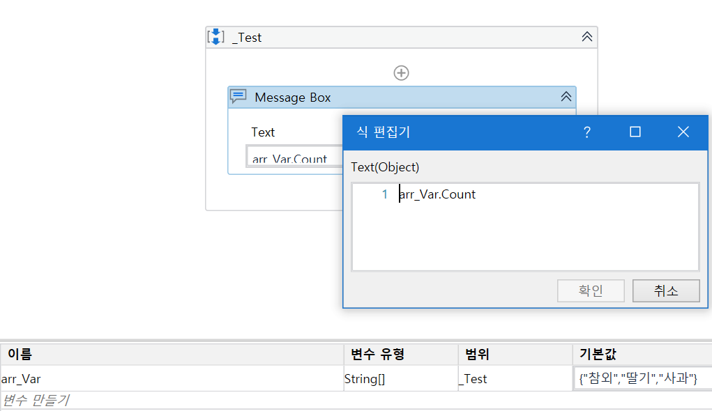
1. UiPath Studio 기본
1.2. 자주 사용하는 자료구조
배열 자료구조 실습 해설
4. count함수를 사용하여 요소가 몇 개인지 확인하시오
32

Slide 33


1. UiPath Studio 기본
1.2. 자주 사용하는 자료구조
Map : Dictionary
myDict = New Dictionary(Of string, int32)
myDict(“사과”) = 32, myDict(“오렌지”) = 12, myDict(“포도”) = 7
Activity | Method | 기 능 | 예 시
Assign | - | 데이터 추가
- | myDict.Containskey() myDict.ContainsValue() | 내용 확인 | myDict.Containskey(“사과”) = True myDict.ContainsValue(32) = True
- | New Dictionary(Of String, Int32) | 전체 삭제 | -
- | myDict() | 업데이트, 추가와 동일 | myDict(“사과”) = 33
33

Slide 34
1. UiPath Studio 기본
1.2. 자주 사용하는 자료구조
Dictionary 자료구조 실습
1. 변수 패널의 변수 유형 중 형식 찾아보기를 선택 후 System.Collections.Generic / Dictionary<Tkey, Tvalue>
을 선택하여 변수를 생성하시오
2. Assign 액티비티를 활용하여 생성된 딕셔너리를 초기화 하시오
3. Assign 액티비티를 활용하여 Key-value 값을 2개씩 할당 하시오
4. Message box를 활용하여 key값을 이용해 Value값을 호출하시오
34

Slide 35
1. UiPath Studio 기본
1.2. 자주 사용하는 자료구조
Dictionary 자료구조 실습
1. 변수 패널의 변수 유형 중 형식 찾아보기를 선택 후 System.Collections.Generic / Dictionary<Tkey, Tvalue>
을 선택하여 변수를 생성하시오 * 단 Key값은 String, Value값은 Object
2. Assign 액티비티를 활용하여 생성된 딕셔너리를 초기화 하시오
* 변수 = new Dictionary(of String, Object)
3. Assign 액티비티를 활용하여 Key-value 값을 2개씩 할당 하시오 * 변수(“Key”) = “value”
4. Message box를 활용하여 key값을 이용해 Value값을 호출하시오 * 변수(“Key”).tostring
35

Slide 36
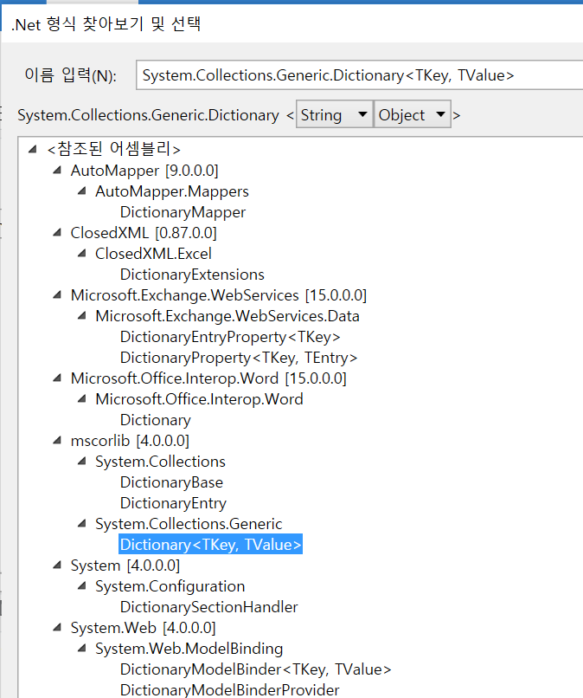
1. UiPath Studio 기본
1.2. 자주 사용하는 자료구조
Dictionary 자료구조 실습 해설
1. 변수 패널의 변수 유형 중 형식 찾아보기를 선택 후 System.Collections.Generic / Dictionary<Tkey, Tvalue>
을 선택하여 변수를 생성하시오 * 단 Key값은 String, Value값은 Object
36

Slide 37
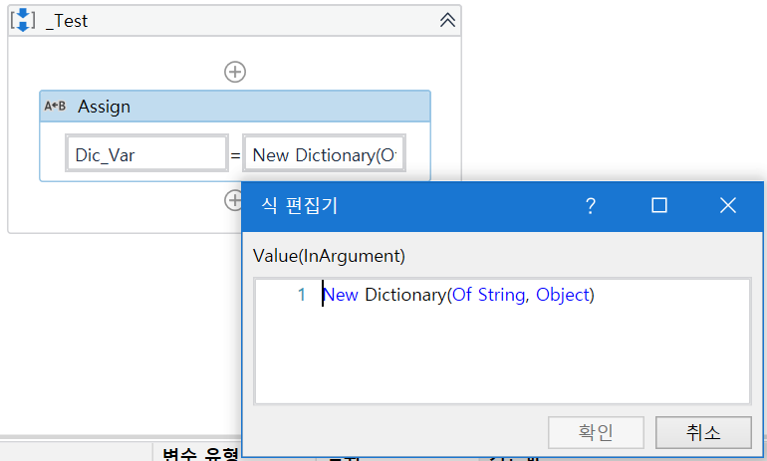
1. UiPath Studio 기본
1.2. 자주 사용하는 자료구조
Dictionary 자료구조 실습 해설
2. Assign 액티비티를 활용하여 생성된 딕셔너리를 초기화 하시오. ※ 변수 = new Dictionary(of String, Object)
37

Slide 38
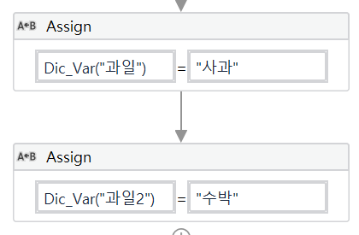
1. UiPath Studio 기본
1.2. 자주 사용하는 자료구조
Dictionary 자료구조 실습 해설
3. Assign 액티비티를 활용하여 Key-value 값을 2개씩 할당 하시오 * 변수(“Key”) = “value”
38

Slide 39
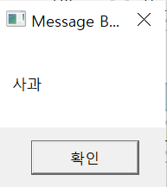
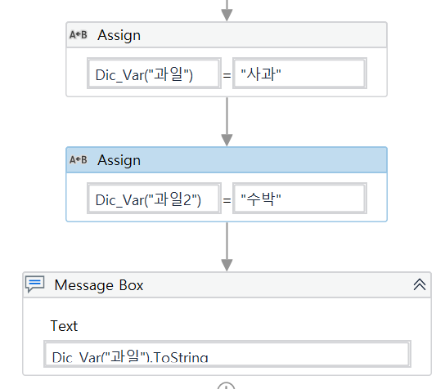
1. UiPath Studio 기본
1.2. 자주 사용하는 자료구조
Dictionary 자료구조 실습 해설
4. Message box를 활용하여 key값을 이용해 Value값을 호출하시오 * 변수(“Key”).tostring
39

Slide 40
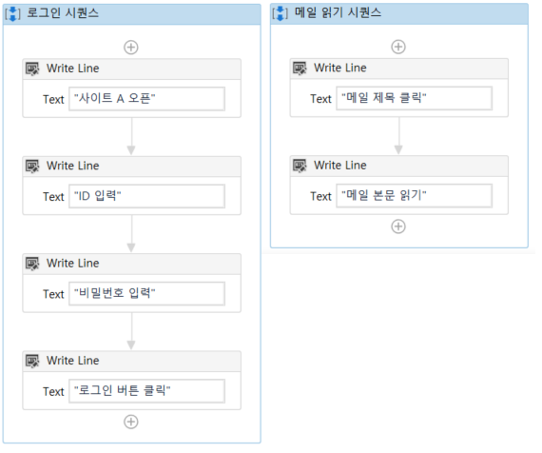
1. UiPath Studio 기본
1.3. 시퀀스와 플로우차트
시퀀스 : Sequence
사용 시기 | ▫ 논리적인 절차가 명확할 때
장점 | ▫ 순서대로 따라가면서 이해하기 쉽다. ▫ Top to Bottom 설계에 사용 ▫ 브라우저에서 버튼 찾는것과 같은 간단한 로직에 적합
단점 | ▫ 너무 많은 조건문을 사용하면 플로우를 이해하기 어렵다 ▫ 반복적인 흐름을 설계할 때는 맞지 않다.
40

Slide 41
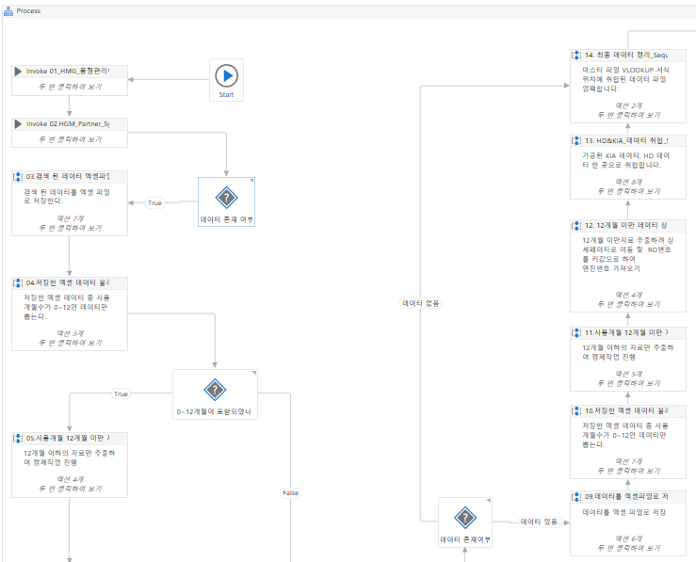
1. UiPath Studio 기본
1.3. 시퀀스와 플로우차트
플로우 차트 : Flowchart
사용 시기 | ▫ 작업이 반복적이고 조건의 의한 종료가 필요할 때
장점 | ▫ 프로세스를 이해하기 쉽다 ▫ 반복적인 워크플로우에 적용할 수 있다.
단점 | ▫ Flowchart는 반드시 내부에 Sequence를 이용하여 범용 워크플로우를 사용해야 한다 ▫ Flowchart단독으로 프로젝트를 구성하면 안된다.
41

Slide 42
Level 02
2. Activity 활용

Slide 43
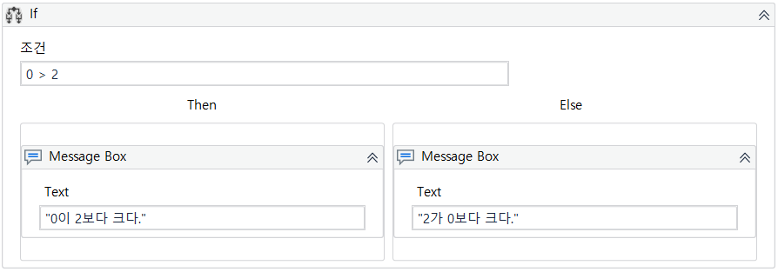
2. Activity 활용
2.1. 조건문
조건문 : 어떤 조건(Condition)이 주어졌을 때 해당되는 값을 출력해 주는 것
● IF문
“사용할 조건”을 ‘조건’부분에 입력
조건에 입력한 조건이 “참“이면
‘Then’안에 있는 액티비가 실행되고
입력한 조건이 “거짓”이면
‘Else’안에 있는 액비티비가 실행
43

Slide 44
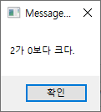
2. Activity 활용
2.1. 조건문
조건문 : 어떤 조건(Condition)이 주어졌을 때 해당되는 값을 출력해 주는 것
● IF문
Condition에 ‘0이 2보다 크다＇라는 조건을 작성하였고, 이 조건의 결과는 거짓이기 때문에 ‘Else에 있는 액티비티가 실행됨
44

Slide 45
2. Activity 활용
2.1. 조건문
If 조건문 실습
1. 변수 생성 후 기본값을 3으로 설정하시오
2. If 액티비티를 실행 후 조건부에 “변수명 > 2”를 입력하시오
3. 조건부 입력란 하단부의 “다른 항목 표시“를 클릭 후 조건이 성립할 경우(then)과 성립하지
않을 경우(Else) 실행될 message box를 각각 올려 놓는다
4. 파일 실행 후 then 부분에 있던 message box가 잘 실행되었는지 확인하시오
45

Slide 46
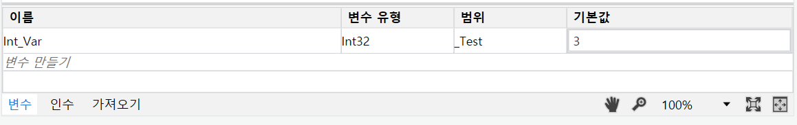
2. Activity 활용
2.1. 조건문
If 조건문 실습 해설
1. 변수 생성 후 기본값을 3으로 설정하시오
46

Slide 47
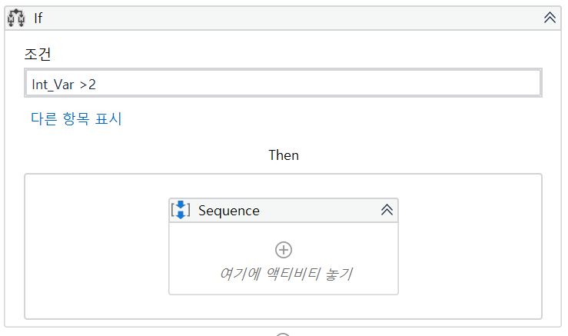
2. Activity 활용
2.1. 조건문
If 조건문 실습 해설
2. If 액티비티를 실행 후 조건부에 “변수명 > 2”를 입력하시오
47

Slide 48
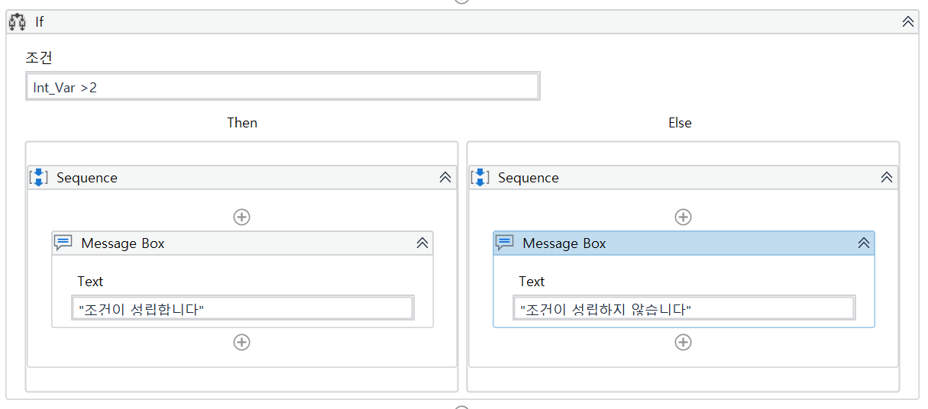
2. Activity 활용
2.1. 조건문
If 조건문 실습 해설
3. 조건부 입력란 하단부의 “다른 항목 표시“를 클릭 후 조건이 성립할 경우(then)와 성립하지
않을 경우(Else) 실행될 message box를 각각 올려 놓는다
48

Slide 49

2. Activity 활용
2.1. 조건문
If 조건문 실습 해설
4. 파일 실행 후 then 부분에 있던 message box가 잘 실행되었는지 확인하시오
49

Slide 50

2. Activity 활용
2.1. 조건문
조건문 : 어떤 조건(Condition)이 주어졌을 때 해당되는 값을 출력해 주는 것
● Switch문
어떠한 표현식이 미리 정해놓은 Case가 있으면 해당 액티비티를 실행시키는 문
확인사항
Type Argument를 String으로 지정시
case 조건부분의 값은 “ ”를 제외한
문자열을 입력해야한다.
50

Slide 51


2. Activity 활용
2.1. 조건문
조건문 : 어떤 조건(Condition)이 주어졌을 때 해당되는 값을 출력해 주는 것
● Switch문
SwitchTest 변수는 Int32 자료형에 기본값 3으로 지정하였고 실행하면 case 3에 있는 액티비티가 실행됨
51

Slide 52
2. Activity 활용
2.1. 조건문
Swtich 조건문 실습
1. Input Dialog 액티비티를 생성 후 Switch 조건문의 조건에 들어갈 출력값(변수)를 생성하세요
2. Switch조건문에 case를 1~5번까지 생성 후 작업 내용에 message box를 활용하여 내용을 첨부하시오
3. Switch 액티비티의 조건부에 input Dialog의 출력값(변수)를 입력하시오
4. 파일 실행 후 Input Dialog 창에 각 Switch 조건문 case중 하나를 입력하시오
5. Message box에 출력된 값을 확인하시오
52

Slide 53



2. Activity 활용
2.1. 조건문
Swtich 조건문 실습 해설
53

Slide 54

2. Activity 활용
2.2. 반복문
반복문 : 지정된 조건이 만족될때 까지 액티비티를 반복해서 실행시키는 문
● While문
Condition에 IF문과 같은 조건이 들어가고
해당 조건이 거짓이 될 때 까지 Body에
있는 액티비티가 실행 됨
54

Slide 55

2. Activity 활용
2.2. 반복문
반복문 : 지정된 조건이 만족될때 까지 액티비티를 반복해서 실행시키는 문
● While문
switchTest의 초기값이 3으로 지정되었을 경우 위와 같이 작성하면 무한루프가 걸리게 된다. 이럴때는 F12키를 눌러 실행을
종료시킨다.
55

Slide 56
2. Activity 활용
2.2. 반복문
while 반복문 실습
1. 기본값이 5인 int_var변수를 생성하시오
2. While 문을 생성 후 조건에 “int_var > 0” 을 입력하시오
3. While문 안에 log message 액티비티를 사용하여 기존에 만든 변수명 int_var을 입력하시오
4. Log message 액티비티 아래 Assign 액티비티를 생성 후 int_var = int_var -1를 작성하시오
5. 파일 실행 후 출력 창에 5부터 1까지 숫자가 출력이 되었는지 확인하시오
56

Slide 57



2. Activity 활용
2.2. 반복문
while 반복문 실습 해설
57

Slide 58
Level 02
3. UiPath Studio 실습

Slide 59
3. UiPath Studio 실습
3.1. 예제1
변수와 자료구조 활용 예제
변수를 생성할 수 있는 방법을 모두 고르시오
1) 변수패널 > 변수만들기 클릭 2) 디자인패널 > 액티비티내부 입력란 > Ctrl + K 3) 출력창 > 더블클릭
4) 속성 패널 > 출력 등 입력란 > Ctrl +K 5) 액티비티 검색창 > Ctrl+ K
변수 유형과 그 변수에 맞는 기본값을 선정하여 message box로 출력하시오 (변수 종류 5개 이상)
3.{“cocoa”,”UiPath_Studio”,”Academy”}의 3개의 데이터를 list<String>의 변수유형에 담고 “UiPath_Studio”만 출
력한 뒤 변수에 담아 함수를 활용하여 “Studio”라고 출력되게 하시오 (Split, Replace, Substring함수 사용)
59

Slide 60
3. UiPath Studio 실습
3.1. 예제1
변수와 자료구조 활용 예제 답안
변수를 생성할 수 있는 방법을 모두 고르시오
1) 변수패널 > 변수만들기 클릭 2) 디자인패널 > 액티비티내부 입력란 > Ctrl + K 3) 출력창 > 더블클릭
4) 속성 패널 > 출력 등 입력란 > Ctrl +K 5) 액티비티 검색창 > Ctrl+ K
변수를 생성할 수 있는 방법은 총 3가지
첫번째 : 변수 패널에서 > 변수만들기 click > 변수명, 타입, 초기값 입력
두번째 : 디자인 패널 > 액티비티 내부 입력란에 Ctrl +K 입력 > 변수명 입력
세번째 : 속성 패널 > 입력칸 내부에 Ctrl + K 입력 > 변수명 입력
60

Slide 61



3. UiPath Studio 실습
3.1. 예제1
변수와 자료구조 활용 예제 답안
변수 유형과 그 변수에 맞는 기본값을 선정하여 message box로 출력하시오 (변수 종류 5개 이상)
61

Slide 62


3. UiPath Studio 실습
3.1. 예제1
변수와 자료구조 활용 예제 답안
변수 유형과 그 변수에 맞는 기본값을 선정하여 message box로 출력하시오 (변수 종류 5개 이상)
62

Slide 63


3. UiPath Studio 실습
3.1. 예제1
변수와 자료구조 활용 예제 답안
변수 유형과 그 변수에 맞는 기본값을 선정하여 message box로 출력하시오 (변수 종류 5개 이상)
63

Slide 64


3. UiPath Studio 실습
3.1. 예제1
변수와 자료구조 활용 예제 답안
변수 유형과 그 변수에 맞는 기본값을 선정하여 message box로 출력하시오 (변수 종류 5개 이상)
64

Slide 65


3. UiPath Studio 실습
3.1. 예제1
변수와 자료구조 활용 예제 답안
변수 유형과 그 변수에 맞는 기본값을 선정하여 message box로 출력하시오 (변수 종류 5개 이상)
65

Slide 66


3. UiPath Studio 실습
3.1. 예제1
변수와 자료구조 활용 예제 답안
3.{“cocoa”,”UiPath_Studio”,”Academy”}의 3개의 데이터를 list<String>의 변수유형에 담고 “UiPath_Studio”만 출
력한 뒤 또 다른 변수에 담아 함수를 활용하여 “Studio”라고 출력되게 하시오
(Split, Replace, Substring함수 사용)
66

Slide 67
3. UiPath Studio 실습
3.1. 예제1
변수와 자료구조 활용 예제
4. Var변수의 본문 내용을 부분대체 할 수 있는 함수와, 문자열의 좌우 공백을 제거하는 함수로 이루어진것은?
1) Compare, Split 2) Trim, Equals 3) Contains, trim 4) Replace, Concat 5)Replace, Trim
5. “2022년 02월 07일 Monday”형식으로 출력되기 위한 입력값으로 옳은것은? ※오늘은 “22년02월07일”이라 가정
1) Now.Tostring(“yyyy년 MM월 dd일 ddd”)
2) Now.AddDays(1).Tostring(“yyyy년 MM월 dd일 dddd”)
3) Now.DayofWeek.Tostring
4) Now.Tostring(“yyyyMMdd일dddd”)
5) Now.Tostring(“yyyy년 MM월 dd일 dddd”)
67

Slide 68
3. UiPath Studio 실습
3.1. 예제1
변수와 자료구조 활용 예제
6. Array 배열에 담긴 데이터를 출력하여 확인하고 싶을 때 사용하는 메서드로 가장 옳은 것은?
1) String.Join 2) Contains 3) Find 4) FindAll 5) Substring
7. Key값으로 “숫자”를 가지고 Value값으로 10을 가진 변수 Dict_var가 있을때
변수의 Value값에 1을 더하고 Key값을 이용해 11을 Message Box를 이용하여 출력하시오.
8. 위릐 Dict_var변수에 ContainsKey, ContainsValue 메서드를 활용하여 True값을 message box를 활용하여
출력하시오
68

Slide 69
3. UiPath Studio 실습
3.2. 예제2
조건문 예제
1. Assign 액티비티를 활용하여 1부터 100까지 숫자를 임의 생성 후 ※ “변수 = new Random().next(1,100)”
그 값이 5보다 작은 값이 출력 될때까지 계속 출력 후 출력 된 값이 3보다 작으면 “0보다 크고 3보다 작습니다“
아니면 “6보다 작고 3보다 큽니다”가 출력되게 하시오
2. 어떠한 표현식에 미리 정해놓은 Case가 있으면 해당 액티비티를 실행시키는 액티비티는 무엇인가?
1) If 2) While 3) Do while 4) Switch 5)For each
3. 조건을 확인하기 전에 미리 액티비티를 실행하고 그 후 조건에 부합하면 액티비티를 반복 실행하는 반복문은?
1) If 2) While 3) Do while 4) Switch 5)For each
69

